Slide 1
BÁO CÁO BÀI TẬP LỚN
NODEJS trong phát triển hệ phân tán
Đề tài: Phòng chat online
Nhóm 7 – GINP 16:
Thành viên | MSSV
Vũ Hoàng Tuấn | 20175995
Nguyễn Tất Thành | 20175661
Nguyễn Đình Tiến | 20175992

Slide 2
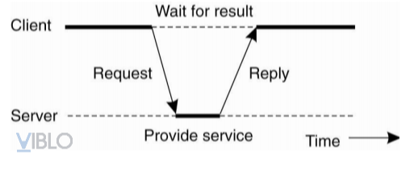
Kiến trúc clien-server
Nguyên tắc hoạt động của mô hình client server

Slide 3
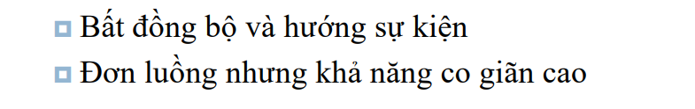

Máy trạng thái hữu hạn:NodeJS

Slide 4
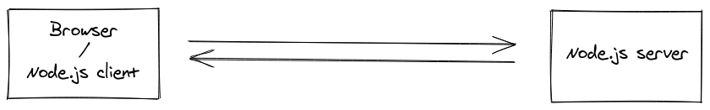
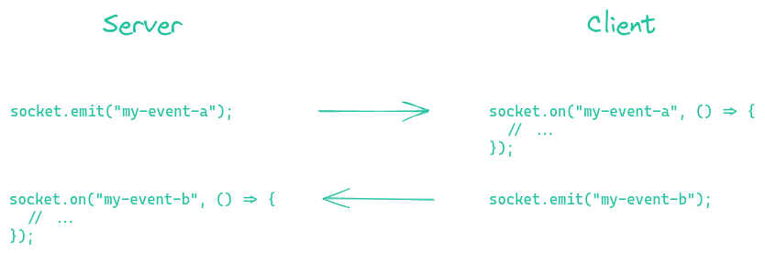
SOCKET.IO

Slide 5
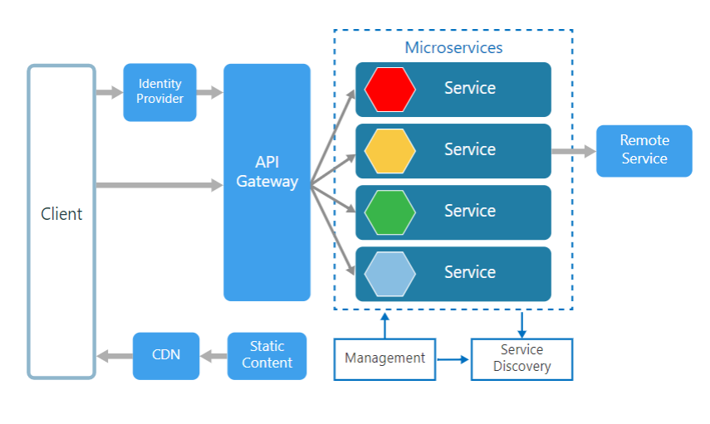
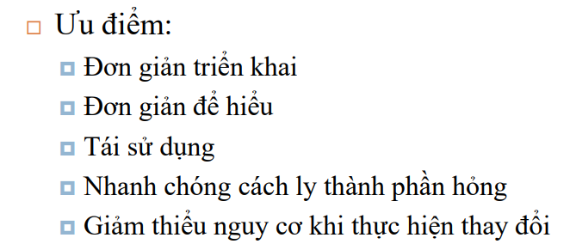
Kiến trúc Micro-service

Slide 6
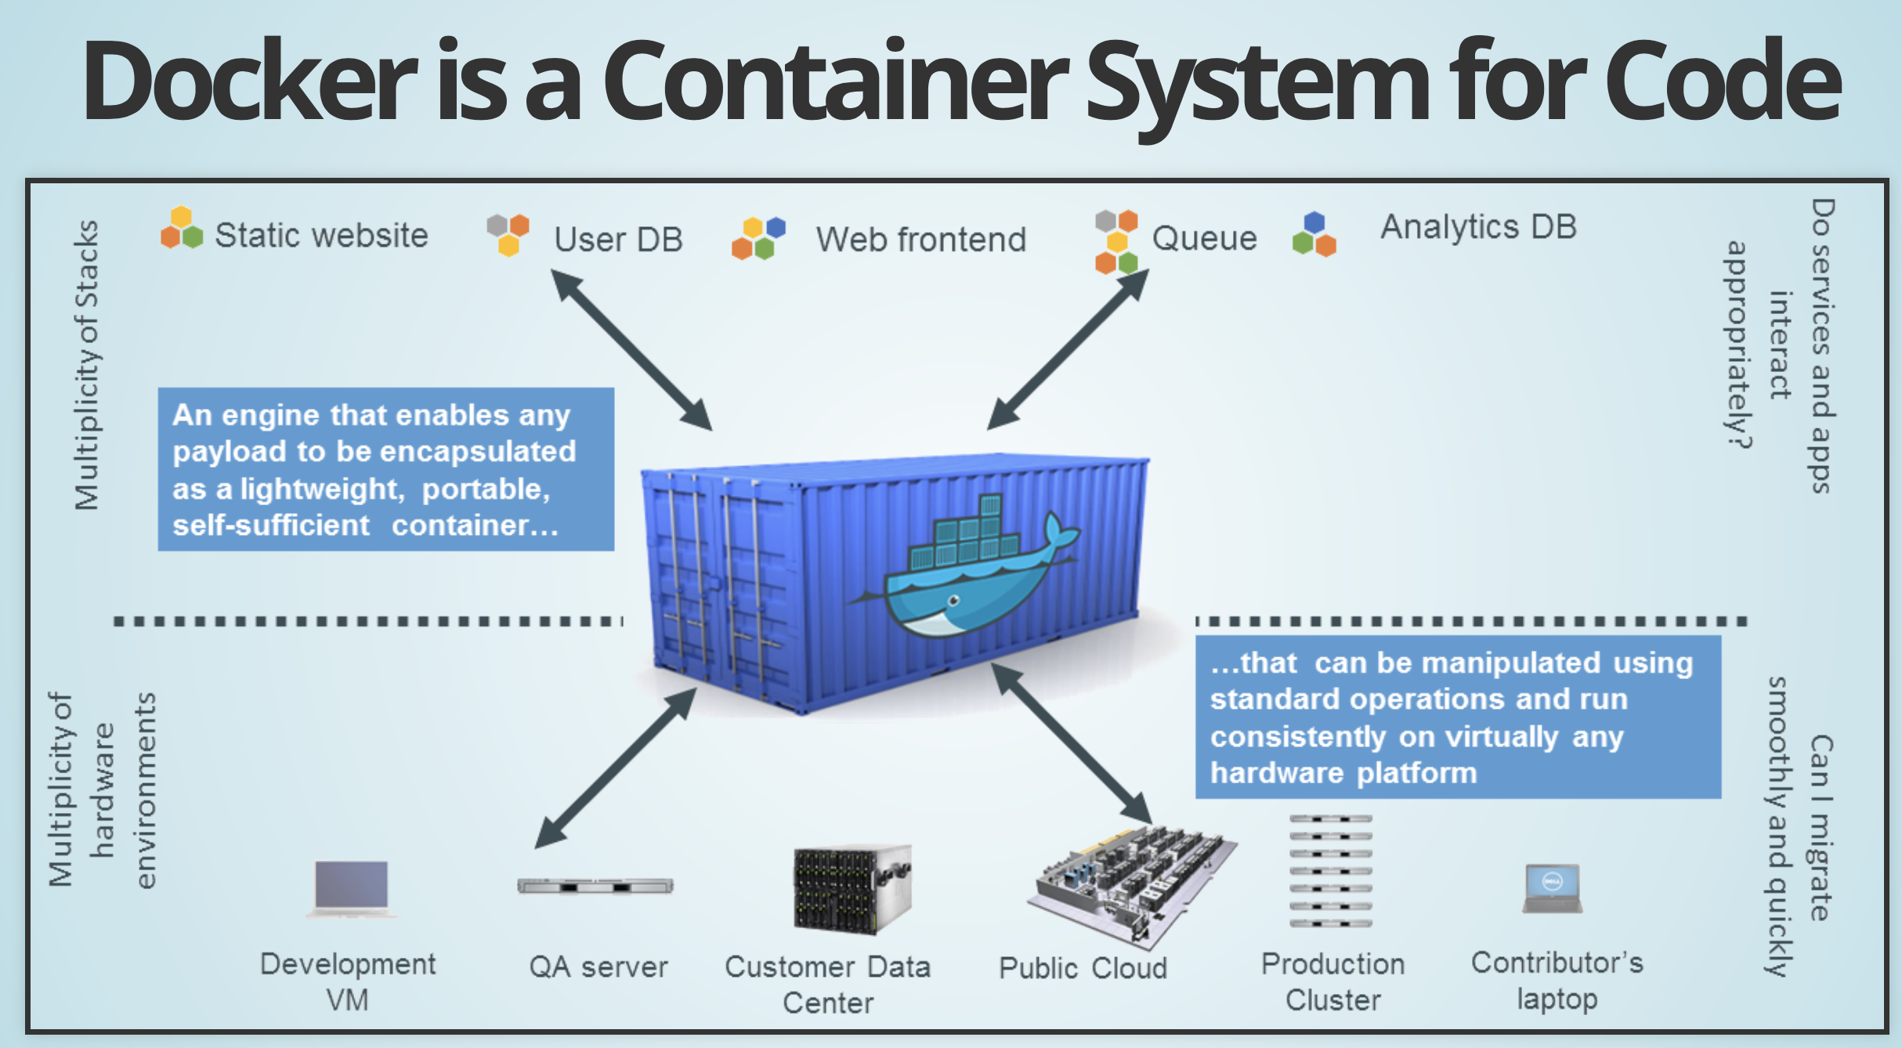
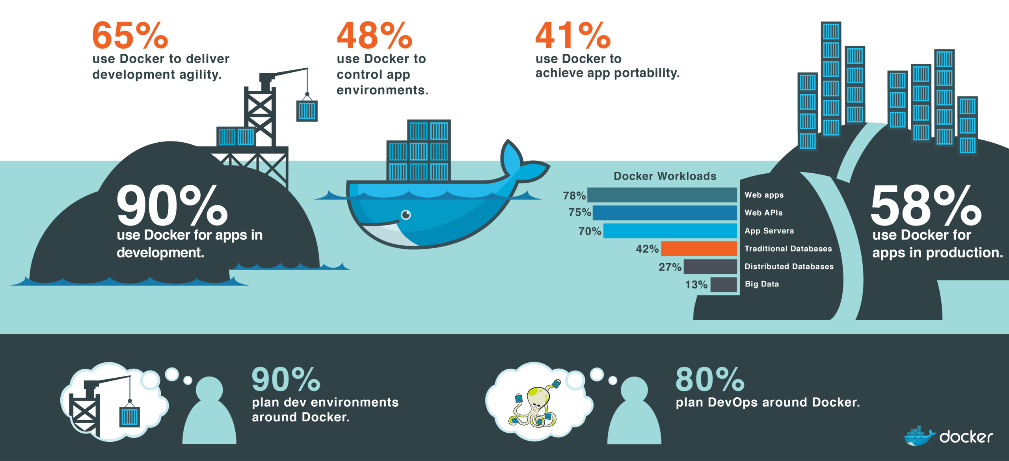
DOCKER trong Ảo hóa

Slide 7
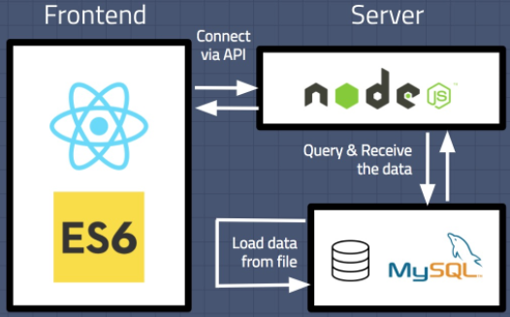
DEMO : Chat app

